Slide 1
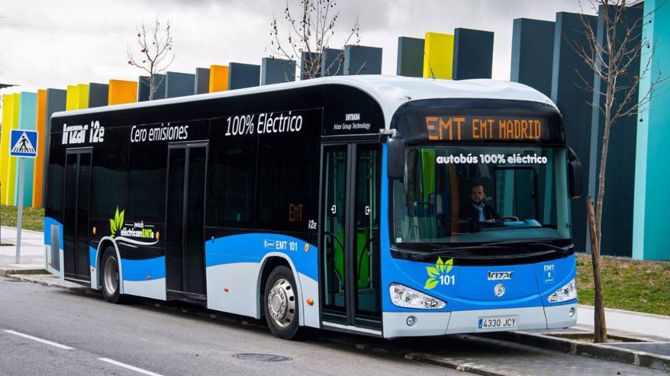
E-MOVILIDAD: ASPECTOS CRÍTICOS EN EL DESPLIEGUE DE LOS PROYECTOS

Slide 2
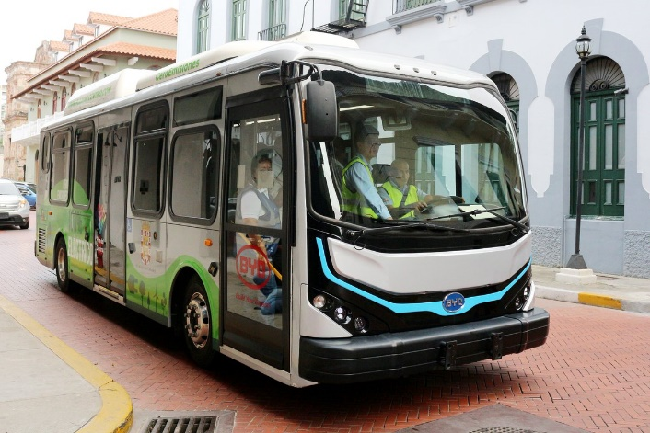
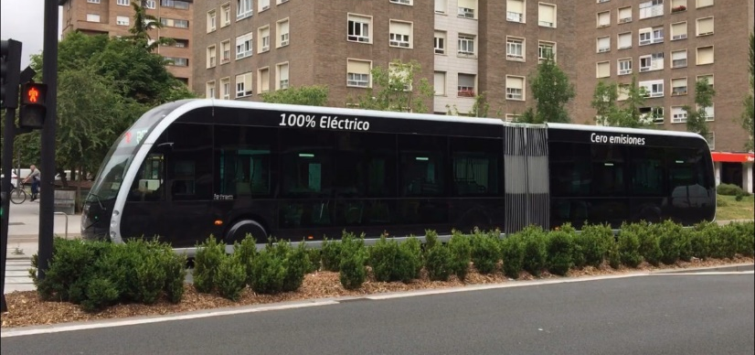
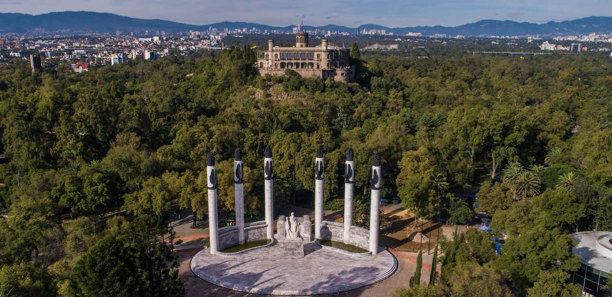
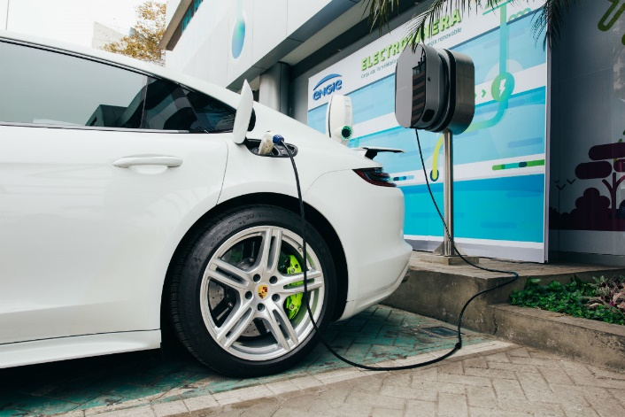
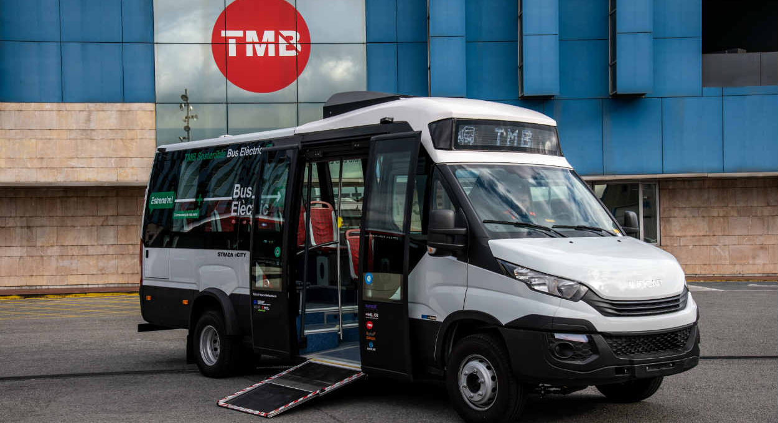
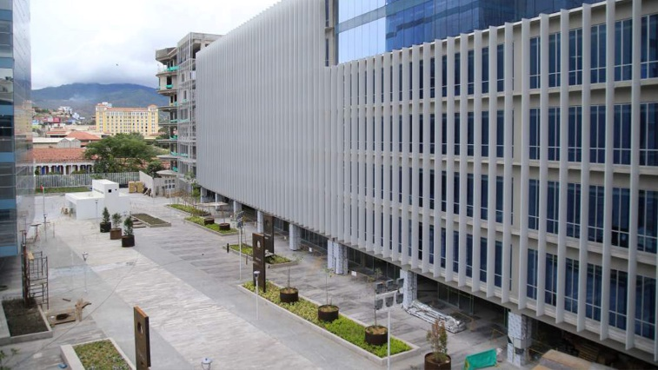
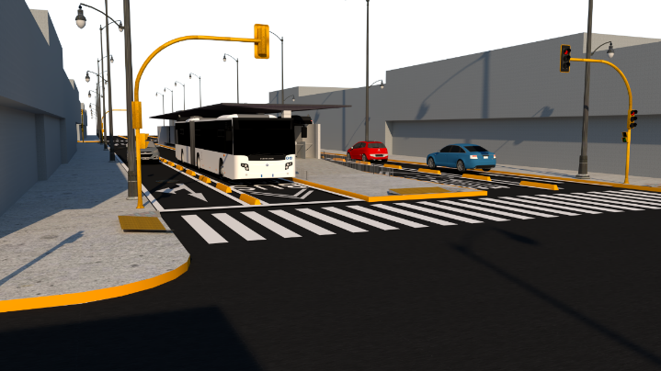
REFERENCIAS EN E-MOVILIDAD: E-BUS & EVC
E-BRT VITORIA. ESPAÑA
E-BUS BOSQUE CHAPULTEPEC
CASCO ANTIGUO PANAMÁ
EJE 8 SUR. CDMX
METROBUS L4 E-HYB
COCHE ELÉCTRICO CDMX
E-BRT, SAN JOSÉ, CR
COCHE ELÉCTRICO BARCELONA
E-BUS PILOTO TEGUCIGALPA

Slide 7
